Slide 1
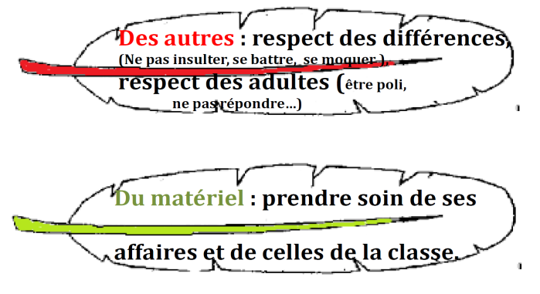
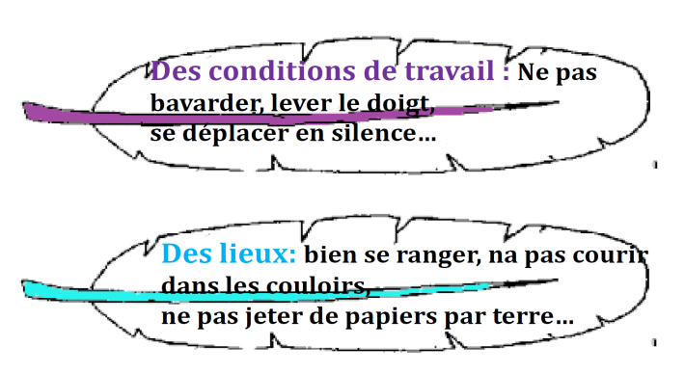
Les 4 mots clés pour une classe très chouette !!!
Les 4 mots clés pour une classe très chouette !!!
Rigueur
Rigueur
Écoute
Écoute
Ecouter les autres, ne pas couper
la parole,
lever la main, écouter les consignes…
Dans son travail : soin des cahiers,
écriture appliquée,
feuilles collées, case rangée….
Ecouter les autres, ne pas couper
la parole,
lever la main, écouter les consignes…
Dans son travail : soin des cahiers,
écriture appliquée,
feuilles collées, case rangée….
En classe : faire de son mieux,
demander de l’aide,
progresser à son rythme…
En classe : faire de son mieux,
demander de l’aide,
progresser à son rythme…
Sérieux
Sérieux
A la maison : apprendre ses leçons,
faire ses devoirs…
A la maison : apprendre ses leçons,
faire ses devoirs…
Respect
Respect

